Slide 1
基于FPGA的GFSK信号解调算法设计和实现
Design and Implementation of GFSK Demodulation Algorithm on FPGA
答辩人：王润言 导 师：王华 时间：
Notes:
各位评审专家老师好，我是王润言，我毕业论文的题目是基于FPGA的GFSK信号解调算法设计和实现。

Slide 2
1
研究背景
Researche Background
2
研究内容
目录
Research Content
3
研究方案设计与仿真
Research Method Design and Simulation
CONTENTS
4
硬件实现
Hardware Implementation
5
结论
Conclusion
Notes:
答辩的主要内容包括，1研究背景，2研究内容，3GFSK解调系统的方案设计与仿真，4GFSK解调系统的Verilog硬件实现，5论文工作的总结

Slide 3
研究背景与意义
1
Notes:
首先对研究背景做简要介绍

Slide 4
研究背景与意义
无线通信
灵活性
高频谱效率
可编程性
低功耗
FPGA
GFSK调制技术
基于FPGA的GFSK解调系统
Notes:
GFSK调制是一种基于FSK的频率调制技术，而相比于FSK技术较宽带宽占用和尖锐频谱边缘，GFSK调制技术利用高斯滤波器对调制信号进行预处理，减少带宽占用，提高了传输效率与可靠性。同时，FPGA作为种特殊的数字集成电路具有灵活性和可编程性。针对无线通信这一特定应用场景，开发一系列性能可靠的基于FPGA的GFSK解调系统能够满足其实时性、可靠性、精确性以及低功耗的数据传输要求。

Slide 5
研究内容
2
Notes:
第二部分简要介绍研究内容

Slide 6
研究内容
技术路线
GFSK调制解调原理
突发GFSK信号分析
解调关键问题及算法
GFSK解调方案设计
MATLAB仿真验证
硬件模块设计
FPGA硬件实现
测试性能指标
Notes:
本研究从GFSK调制解调原理出发，分析了突发GFSK信号的特点，提出了突发GFSK信号解调的关键问题及算法，在此基础上提出了GFSK解调方案，并通过MATLAB仿真验证了各算法以及解调方案满足性能指标。在此基础上，本研究进行了各算法的硬件模块与解调系统的整体硬件框架的设计，并进行了联合仿真测试，确保了硬件实现满足指定性能指标。

Slide 7
研究方案设计与仿真
3
Notes:
第三部分介绍GFSK信号解调的方案设计与仿真结果

Slide 8
研究方案设计与仿真
GFSK调制原理
GFSK差分解调原理
Notes:
GFSK调制原理如图所示，可以据此生成GFSK发送端信号。 GFSK解调可以分为相干解调与非相干解调，相干解调需要进行复杂度同步过程，故选择鲁棒性高、实现简易的差分检测法。

Slide 9
研究方案设计与仿真
突发GFSK信号的关键问题及解决算法
噪声干扰
低通滤波
突发信号的检测
帧同步算法
多普勒效应
频率偏移补偿算法
定时误差
位同步算法
突发信号的解调
优化解调算法
Notes:
本文研究的GFSK信号是突发信号。当接收机接收到这类信号时没有起始位置的先验知识，且由于噪声干扰、频率偏移和定时误差等问题无法直接判断起始位置以及原始信息。本研究针对各问题设计了解决算法，并提出了右图的GFSK解调方案。

Slide 10
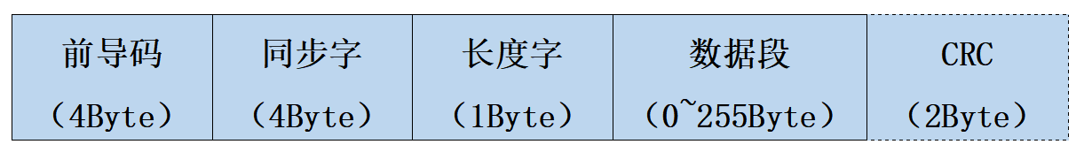
研究方案设计与实现
突发GFSK信号帧格式
前导码特性：前导码共轭相乘的结果为常数
同步字特性：相关性高，适用于通过相关计算进行字段匹配
CRC校验：CRC码生成式：
Notes:
首先介绍帧格式。一帧突发GFSK信号的开头是前导码，用于频率偏移估计，随后是同步字，用于帧头检测，接着是长度字，用于确定数据段的长度，数据段则包含了待解调的信息，最后是CRC校验码，用于检测是否存在误码。接下来详细介绍各算法。

Slide 11
研究方案设计与仿真
帧同步算法
差分相关值
自适应阈值
Notes:
本研究的帧同步算法参考了差分后验累加算法。如右侧流程图所示，该算法通过截取接收到的突发信号的一段与标准差分序列进行相关计算，并进行阈值判断与峰值判断，从而确定同步字的起始位置，间接确定了信号的帧头。

Slide 12
研究方案设计与仿真
帧同步算法MATLAB仿真
不同比特信噪比下帧同步错误率在所有信噪比下皆为0。
Notes:
结果表明帧同步能在指定信噪比下完成。

Slide 13
研究方案设计与仿真
频率偏移估计与补偿算法
频率偏移信号通过前导码共轭相乘提取。
Fitz频率估计算法
L&R频率估计算法
Kay频率估计算法
频率补偿
Notes:
本研究的频率偏移估计与补偿算法利用了前导码的周期性，以及GFSK基带信号自身共轭相乘为常数的特性，通过将标准前导码与前导码进行共轭相乘，可以提取出频率偏移分量，再使用频率估计算法估计频率偏移量，最后对接收信号进行频率补偿，如右图所示。

Slide 14
研究方案设计与仿真
频率偏移估计与补偿算法MATLAB仿真
本研究选择L&R算法作为频率估计算法，其估计误差最小，且易于硬件实现。
Notes:
不同频率估计算法的误差如图所示。其中L&R算法估计误差最小，且易于硬件实现。

Slide 15
研究方案设计与仿真
位同步算法
Notes:
帧同步算法确定的帧头位置实际存在定时误差，故需要进行位同步，即确保解调的抽样判决点为最佳抽样判决点。本研究在位同步算法进行了创新设计，该算法利用前导码相位的峰值特性，通过遍历确定峰值下标，其与理论下标的差值即为定时误差，并以此进行定时误差的补偿。

Slide 16
研究方案设计与仿真
位同步算法MATLAB仿真
位同步算法能将定时误差在低信噪比下降至到一个采样周期以下。
Notes:
未经过位同步算法的定时误差接近两个采样周期，而位同步算法能将定时误差下降至到一个采样周期以下。

Slide 17
研究方案设计与仿真
解调算法的优化
本研究优化了解调算法，额外设置了抽样判决点，并通过计算配对采样点相位差信息和的平均值来进行判决。
Notes:
实际应用中，单抽样判决点的差分检测法会收噪声与定时误差影响，误码率显著提高。故本研究优化了解调算法，额外设置了抽样判决点，并通过计算配对采样点相位差信息和的平均值来进行判决。

Slide 18
研究方案设计与仿真
解调算法MATLAB仿真
同误码率下多抽样判决点的解调算法相较单抽样点解调算法的信噪比低1 dB。
Notes:
同误码率下优化后的解调算法的信噪比低1dB，故优化后的解调算法能够提升解调性能。

Slide 19
研究方案设计与仿真
突发GFSK信号解调方案的整体MATLAB仿真
在Eb/N0=13dB时的误码率约为10的-4次方，16dB时误码率为0，满足了MATLAB仿真对误码率的性能指标。
Notes:
为避免结果的随机性，可以按照右侧流程图仿真多组数据包的接收过程，结果如左图所示。可以看到，在Eb/N0=13dB时的误码率约为10的-4次方，16dB时误码率为0，满足了MATLAB仿真对误码率的性能指标。同时本文设计的位同步算法以及频率偏移估计与补偿对解调性能各有一定的提升。

Slide 20
研究方案设计与仿真
突发GFSK信号解调方案的MATLAB定点仿真
结果表明，该GFSK解调方案的定点仿真结果与浮点仿真结果差距在2dB以内，且定点仿真情况下同样满足性能指标。故可以根据此方案进行硬件实现。
Notes:
对MATLAB仿真进行定点化，以验证定点数下解调系统的性能符合指标。结果表明，该GFSK解调方案的定点仿真结果与浮点仿真结果差距在2dB以内，且定点仿真情况下同样满足性能指标。故可以根据此方案进行硬件实现。

Slide 21
硬件实现
4
Notes:
第四部分介绍GFSK解调系统的FPGA硬件实现

Slide 22
硬件实现
GFSK解调系统总模块
Notes:
整体硬件框架如图所示，包括时钟模块、控制模块、数据存储与处理模块以及各算法的硬件模块。

Slide 23
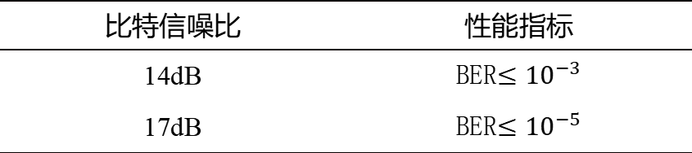
硬件实现
解调模块的RTL仿真流程
比特信噪比 | 性能指标
14dB | BER$≤{10}^{−3}$
17dB | BER$≤{10}^{−5}$
Notes:
为测试该系统在不同信噪比下的误码率，需要联合MATLAB软件生成相关数据输入解调系统进行测试。为避免结果的随机性，测试生成1000帧数据包的相关数据。其包含突发GFSK信号的I路和Q路信息、原始数据以及每帧的长度，并保存入相应文件。随后Vivado中的测试文件利用使用读取文件的数将相关测试数据输入解调系统。
MATLAB联合Vivado的RTL仿真测试的性能指标如下表所示。

Slide 24
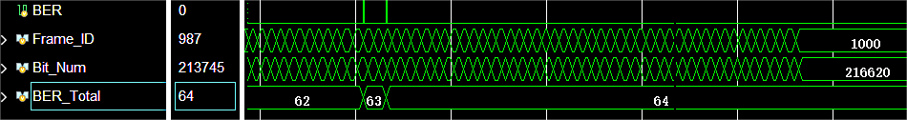
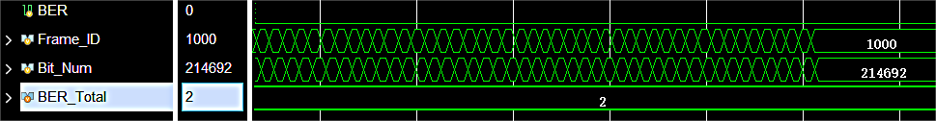
硬件实现
GFSK解调系统整体的RTL仿真结果
信噪比14dB误码率：
信噪比17dB误码率：
Notes:
根据性能指标进行联合仿真的结果如下所示。信噪比14dB下误码率为2.994x10的-4次方，信噪比17dB下误码率为9.315x10的-6次方。

Slide 25
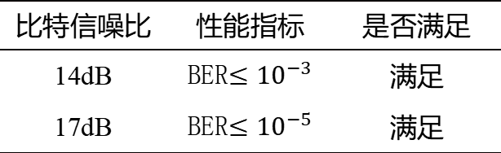
硬件实现
GFSK解调系统整体的RTL仿真结果
比特信噪比 | 性能指标 | 是否满足
14dB | BER$≤{10}^{−3}$ | 满足
17dB | BER$≤{10}^{−5}$ | 满足
本研究实现的GFSK解调系统的Verilog硬件实现能够满足既定指标。
Notes:
继续测试Eb/N0=15和16dB下解调系统的误码率，得到上图的测试结果。如图所示，本研究实现的GFSK解调系统的Verilog硬件实现能够满足既定指标。

Slide 26
结论
5
Notes:
第五部分对工作进行总结

Slide 27
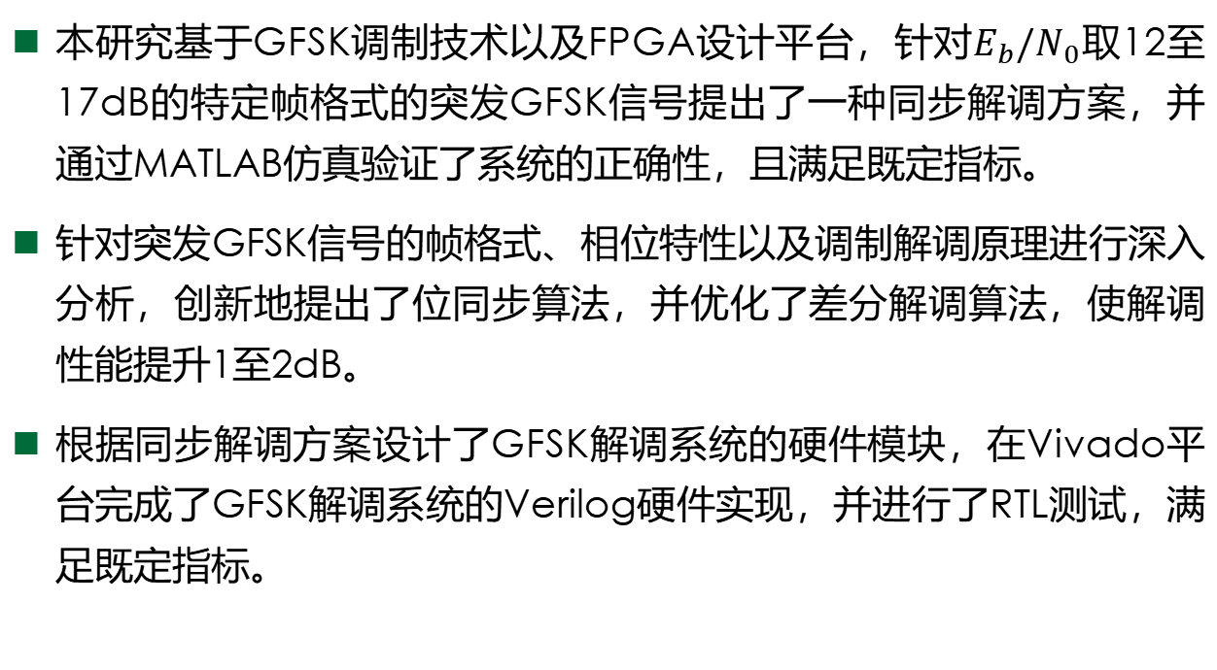
结论
本研究基于GFSK调制技术以及FPGA设计平台，针对$E_{b}/N_{0}$取12至17dB的特定帧格式的突发GFSK信号提出了一种同步解调方案，并通过MATLAB仿真验证了系统的正确性，且满足既定指标。
针对突发GFSK信号的帧格式、相位特性以及调制解调原理进行深入分析，创新地提出了位同步算法，并优化了差分解调算法，使解调性能提升1至2dB。
根据同步解调方案设计了GFSK解调系统的硬件模块，在Vivado平台完成了GFSK解调系统的Verilog硬件实现，并进行了RTL测试，满足既定指标。
Notes:
本研究基于GFSK调制技术以及FPGA设计平台，针对$E_{b}/N_{0}$取12至17dB的特定帧格式的突发GFSK信号提出了一种同步解调方案，并通过MATLAB仿真验证了系统满足既定指标。
此外，本研究创新地提出了位同步算法，并优化了差分解调算法，使解调性能提升1至2dB。
最后，本研究实现GFSK解调系统的硬件模块，在Vivado平台完成了GFSK解调系统的Verilog硬件实现，并进行了RTL测试，满足既定指标。

Slide 28
感谢各位老师聆听！
Thanks for Your Attention
Notes:
以上是我的答辩内容。感谢各位老师聆听！

